Slide 1
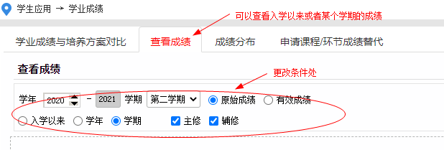
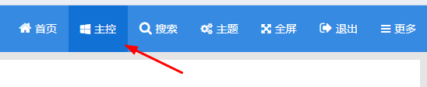
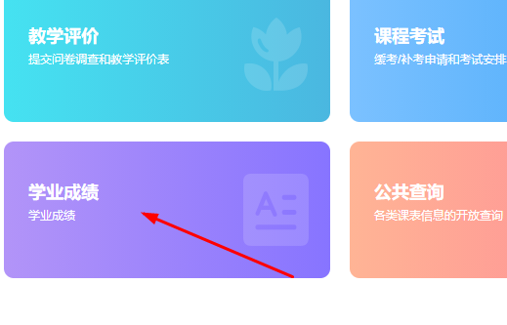
用电脑登录教务系统
查看成绩
点击右上角主控
点击学业成绩
查成绩流程（学生端）

Slide 2
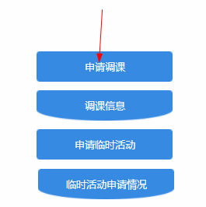
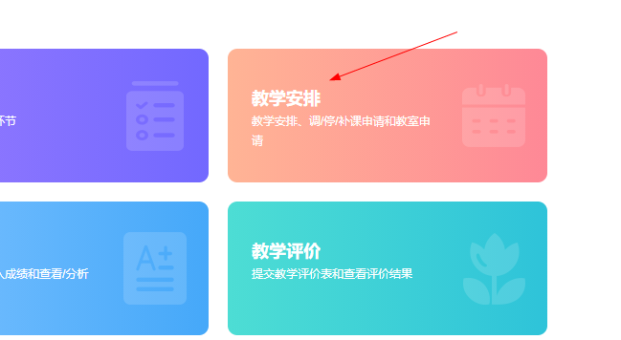
调课流程（老师端）
用电脑登录教务系统
点击右上角主控
点击教学安排
点击申请调课
根据实际需要进行调课并提交申请

Slide 3
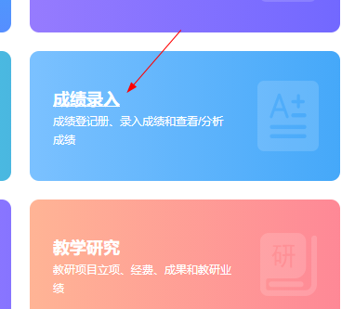
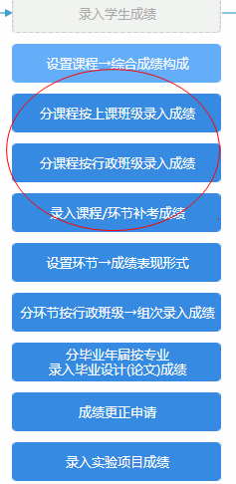
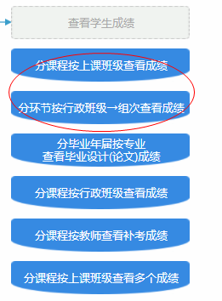
录成绩流程（老师端）
登录教务系统
点击成绩录入
按照综合成绩构成录入学生成绩
查看学生成绩

Slide 4
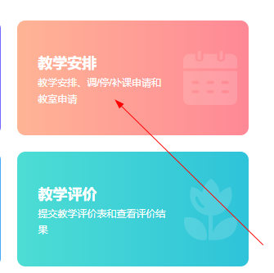
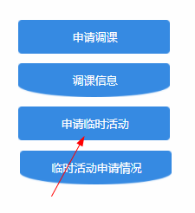
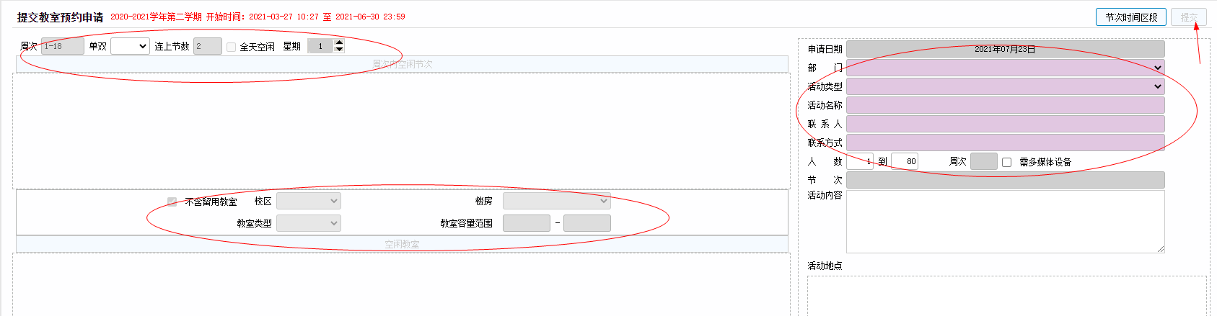
申请临时活动流程（老师端）
登录教务系统
点击教学安排
点击申请临时活动
按照需求提交申请并点击提交

Slide 5
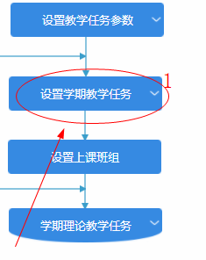
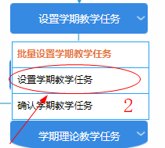
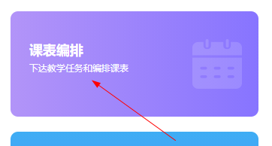
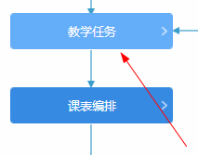
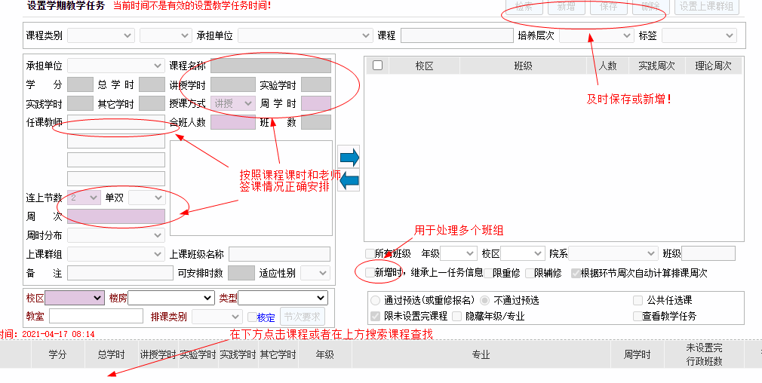
课表编排流程1（教学秘书端）
登录教务系统
点击课表编排
点击教学任务
点击设置学期教学任务
按要求设置学期教学任务

Slide 6
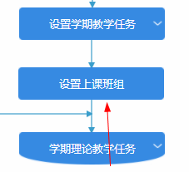
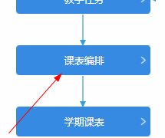
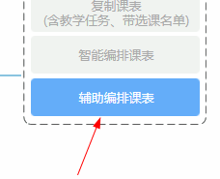
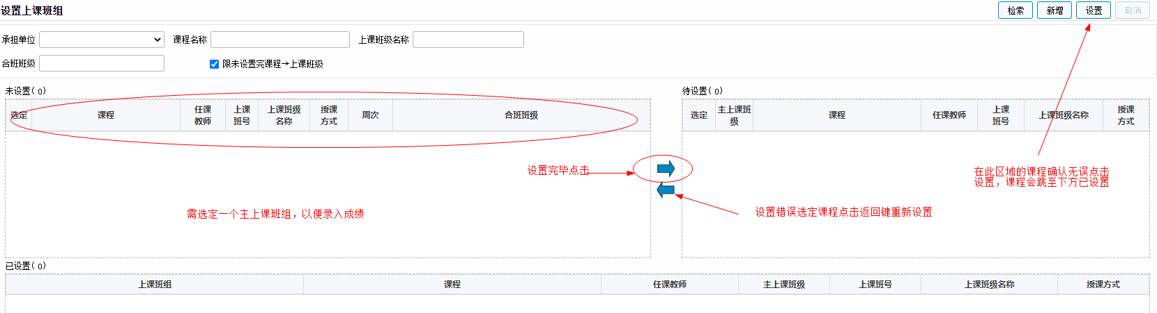
课表编排流程2（教学秘书端）
点击设置上课班组
按照下图设置上课班组
点击课表编排
点击辅助编排课表

Slide 7
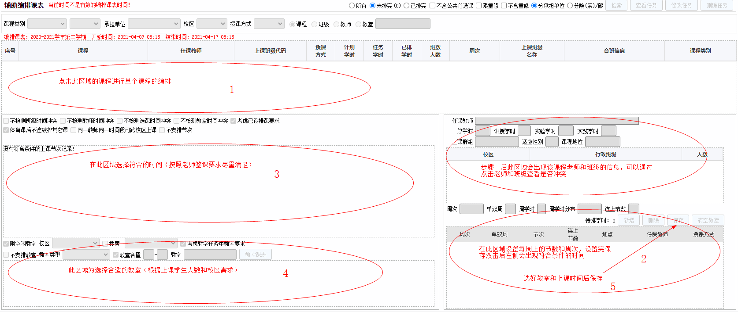
课表编排流程3（教学秘书端）
按照下图辅助编排课表

